Slide 1
Arquitectura de Kubernetes

Slide 2
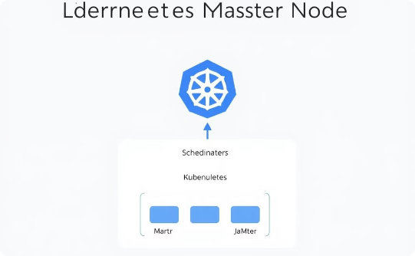
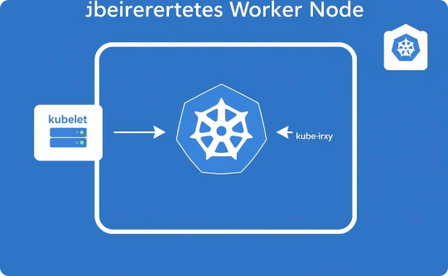
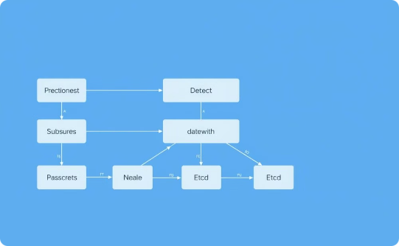
Componentes Clave de Kubernetes
Master Node
Nodos de Trabajo
etcd
El nodo maestro de Kubernetes alberga los componentes clave que gestionan y coordinan el clúster, como el API Server, el Controller Manager y el Scheduler.
Los nodos de trabajo ejecutan las cargas de trabajo de aplicaciones y se comunican con el nodo maestro a través de Kubelet y kube-proxy.
etcd es la base de datos distribuida de Kubernetes que almacena la configuración del clúster y el estado de los recursos.

Slide 3
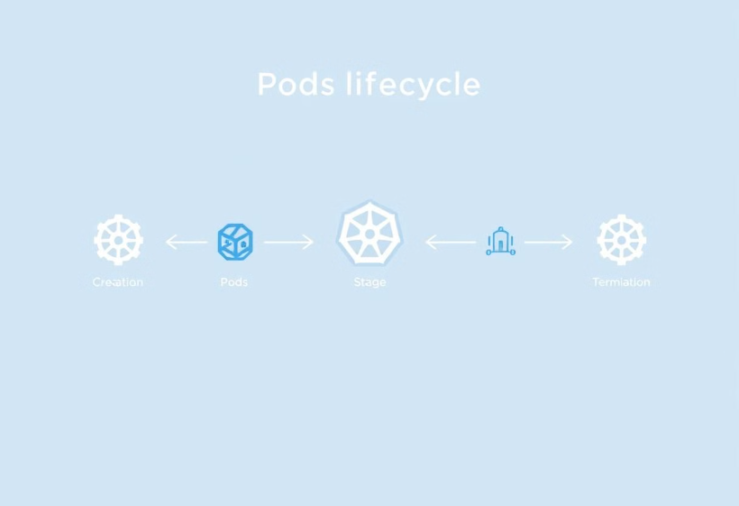
Flujo de trabajo y ciclo de vida de un Pod
Los componentes de Kubernetes interactúan de manera coordinada para gestionar y ejecutar los recursos del clúster. El ciclo de vida de un Pod comienza cuando se crea y se agenda en un nodo de trabajo, donde se inician los contenedores, se monitorea su estado y se reinicia si es necesario.
Cuando un Pod finaliza, sus recursos son liberados y el clúster se prepara para recibir nuevas cargas de trabajo.

Slide 4
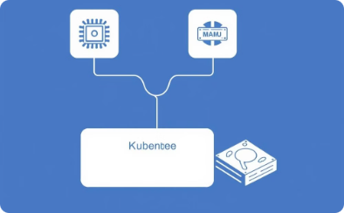
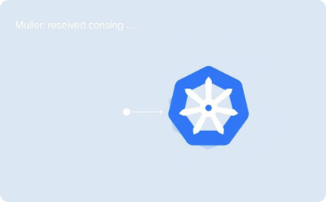
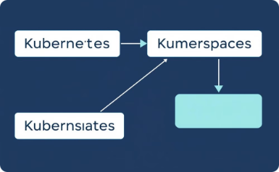
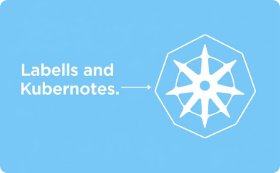
Conceptos Fundamentales
Nodos
Pods
Namespaces
Labels y Selectores
Los nodos son las máquinas físicas o virtuales que conforman el clúster de Kubernetes. Cada nodo alberga y ejecuta los pods de la aplicación.
Los pods son los bloques de construcción básicos de Kubernetes. Encapsulan uno o más contenedores, incluyendo almacenamiento compartido, red y configuración.
Los namespaces permiten crear entornos lógicamente aislados dentro del mismo clúster de Kubernetes, facilitando la organización y el manejo de múltiples aplicaciones.
Las etiquetas (labels) y selectores (selectors) permiten clasificar y agrupar objetos de Kubernetes de manera flexible, facilitando la gestión y operación del clúster.

Slide 5
Objetos fundamentales de Kubernetes: Pods, ReplicaSets, Deployments

Slide 6
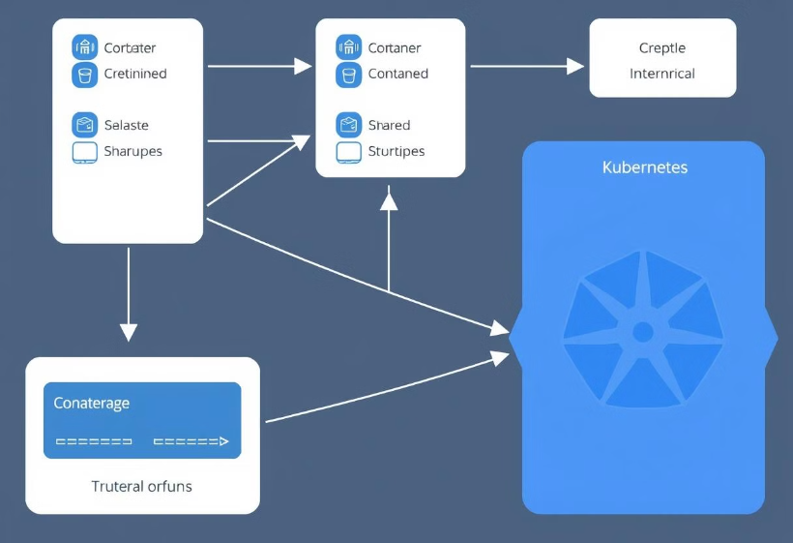
Pods: Unidad Básica de Kubernetes
Los Pods son la unidad de despliegue más pequeña en Kubernetes. Cada Pod encapsula uno o más contenedores que comparten recursos como almacenamiento, red y configuración.
El ciclo de vida de un Pod comienza cuando se crea y se agenda en un nodo de trabajo, donde los contenedores se inician, se monitorean y se reinician si es necesario. Cuando el Pod finaliza, sus recursos son liberados.

Slide 7
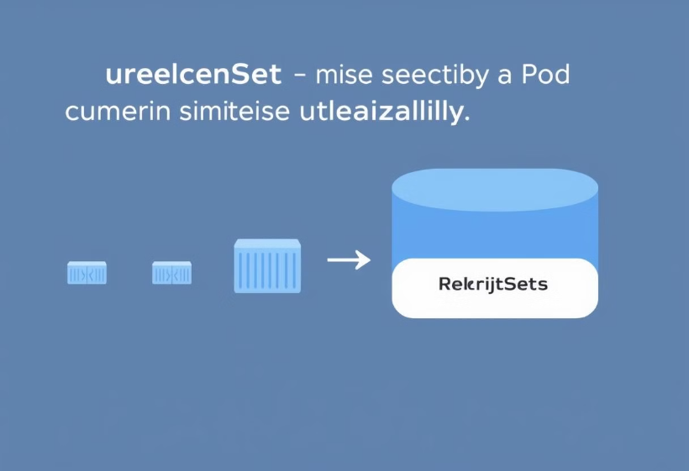
ReplicaSets: Asegurar la Disponibilidad de Pods
Los ReplicaSets son un objeto de Kubernetes que aseguran que un número deseado de réplicas de un Pod estén en ejecución en todo momento.
Utilizan selectores de etiquetas para identificar y seleccionar los Pods que deben mantenerse, reemplazando o reiniciando automáticamente los que fallen.

Slide 8
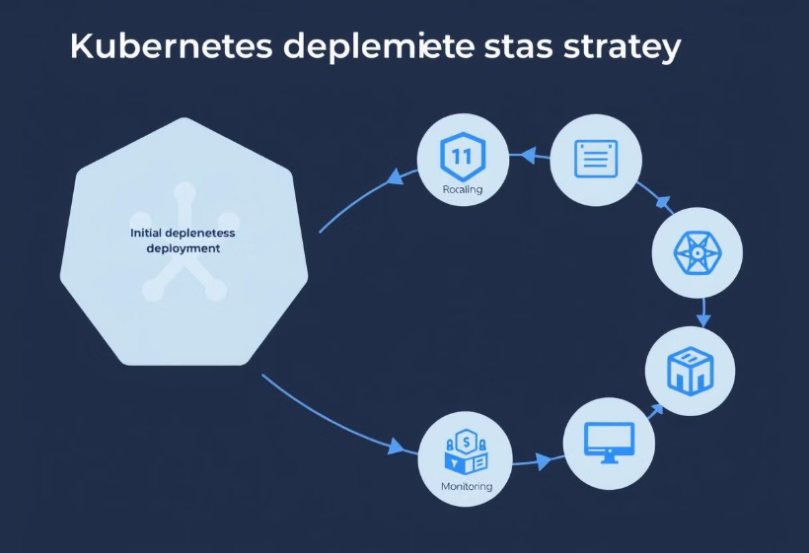
Deployments: Declarar el Estado Deseado de Pods
Los Deployments son un objeto de Kubernetes que permiten declarar el estado deseado de un conjunto de Pods. Definen cómo deben crearse, actualizarse y eliminarse los Pods para mantener la aplicación en un estado coherente.
Las actualizaciones de la aplicación se realizan mediante rollouts, que permiten un despliegue controlado de nuevas versiones con la posibilidad de revertir cambios si es necesario.

Slide 9
Services en Kubernetes: ClusterIP, NodePort, LoadBalancer

Slide 10
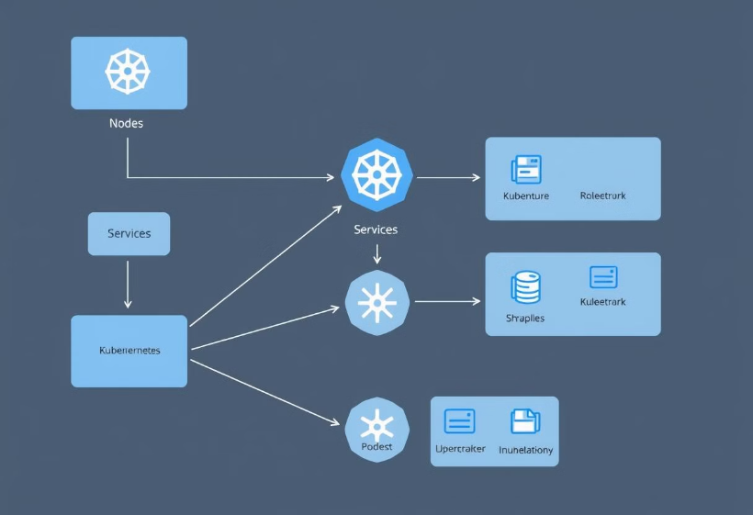
Concepto de Service
En Kubernetes, un Service es una abstracción que expone un conjunto de Pods como una red única y accesible. Los Services facilitan la comunicación entre diferentes componentes de la aplicación, proporcionando una dirección IP y un nombre de dominio que pueden ser utilizados por otros Pods para acceder a los servicios ofrecidos.
Los tipos de Services incluyen ClusterIP, NodePort y LoadBalancer, cada uno con características y casos de uso específicos.

Slide 11
Servicio ClusterIP
Servicio interno al cluster: El Service de tipo ClusterIP es visible únicamente dentro del clúster de Kubernetes, lo que lo convierte en una opción ideal para exponer servicios internos que no necesitan ser accesibles desde fuera del clúster.
Acceso desde otros Pods: Otros Pods dentro del mismo clúster pueden acceder al servicio ClusterIP utilizando el nombre del servicio y su puerto asociado, lo que facilita la comunicación entre diferentes componentes de la aplicación.
Enrutamiento de tráfico: El Service ClusterIP proporciona un IP virtual estable y un nombre de dominio que se utiliza para enrutar el tráfico a los Pods que conforman el servicio, lo que permite una abstracción de la implementación subyacente.

Slide 12
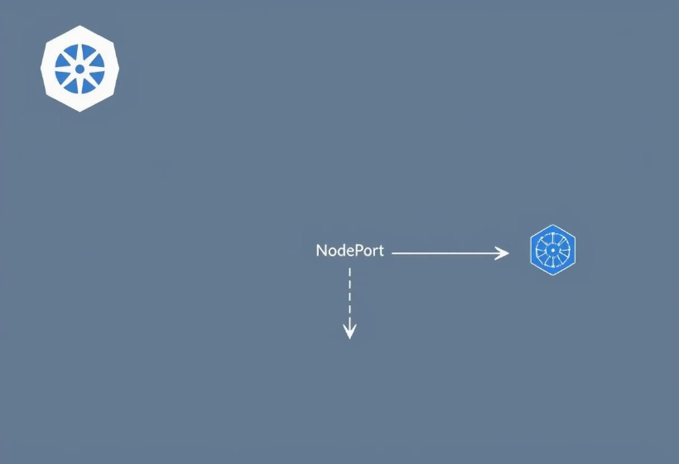
Servicio NodePort
El servicio de tipo NodePort expone un puerto en cada nodo del clúster de Kubernetes, permitiendo el acceso al servicio desde fuera del cluster. A diferencia del servicio ClusterIP, que es interno, el servicio NodePort es visible y accesible desde el exterior.
Los clientes pueden acceder al servicio utilizando la dirección IP del nodo y el puerto asignado al servicio, lo que facilita la exposición de aplicaciones a usuarios o servicios externos al clúster.

Slide 13
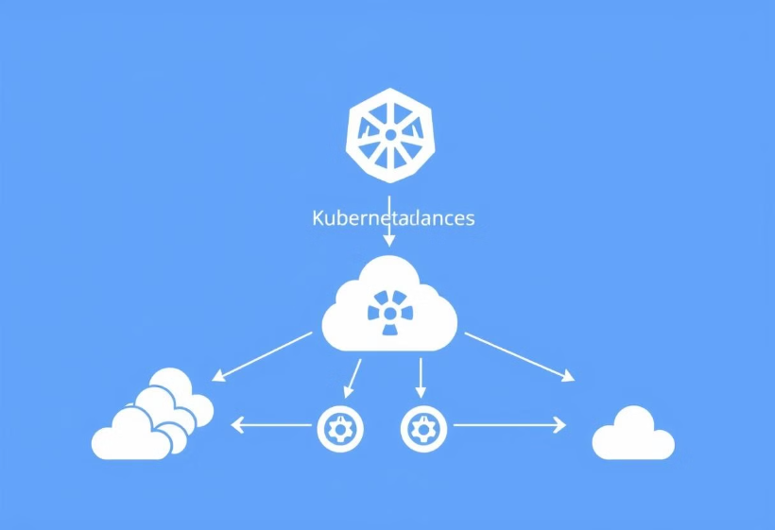
Servicio LoadBalancer
El servicio de tipo LoadBalancer expone un servicio a través de un balanceador de carga externo, permitiendo el acceso al servicio desde fuera del clúster de Kubernetes.
Este tipo de servicio se integra con los proveedores de cloud, como AWS, Azure o GCP, que proporcionan el balanceador de carga y se encargan de distribuir el tráfico entrante entre los diferentes Pods del servicio.

Slide 14
Introducción a Google Kubernetes Engine (GKE)

Slide 15
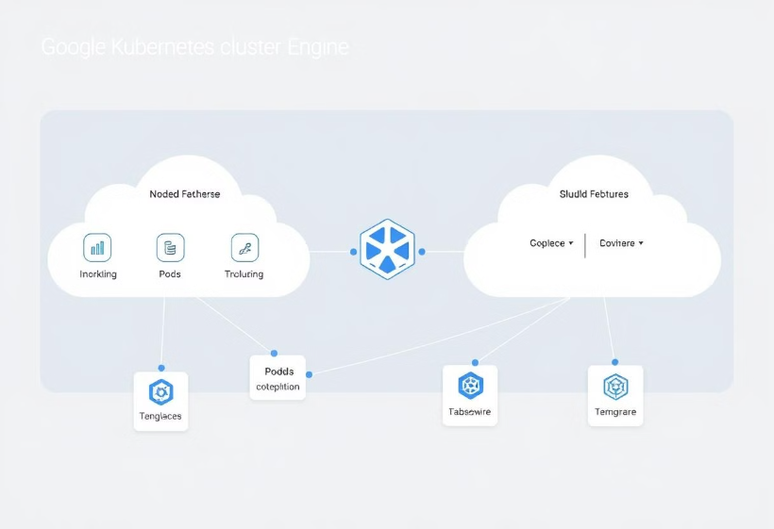
Google Kubernetes Engine (GKE)
Plataforma administrada de Kubernetes de Google Cloud: GKE es un servicio administrado de Kubernetes que proporciona un clúster listo para usar, simplificando la configuración, implementación y escalado de aplicaciones en contenedores.
Beneficios de utilizar GKE: GKE ofrece una gestión automática de la infraestructura, escalado elástico, actualizaciones y reparaciones, lo que permite a los equipos centrarse en el desarrollo de aplicaciones en lugar de en la administración del clúster.

Slide 16
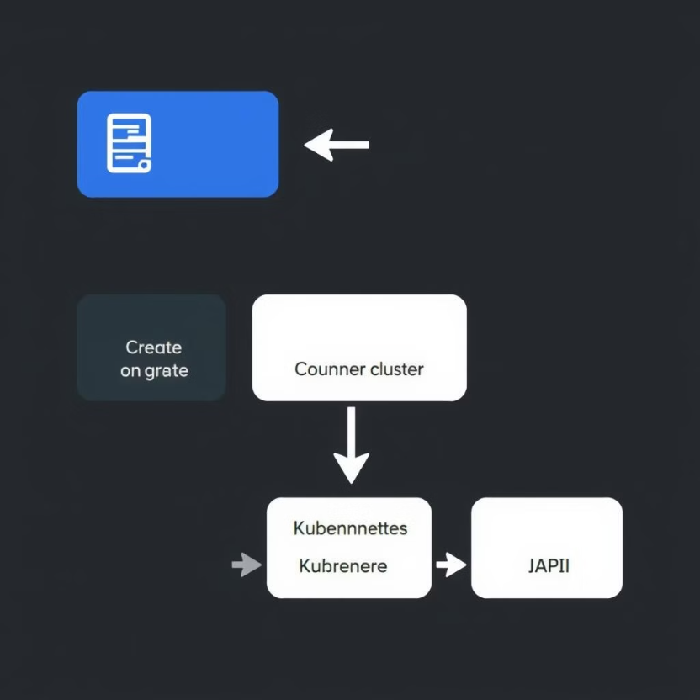
Creación de un cluster GKE
Google Kubernetes Engine (GKE) ofrece varias opciones de configuración para crear un clúster Kubernetes. Puedes elegir entre nodos administrados, donde GKE se encarga de la gestión de la infraestructura, o la opción de auto-escalado, que ajusta automáticamente la cantidad de nodos según la demanda.
La configuración de nodos administrados simplifica el proceso de creación y mantenimiento del clúster, mientras que el auto-escalado permite una mayor flexibilidad y adaptación a las necesidades cambiantes de la aplicación.

Slide 17
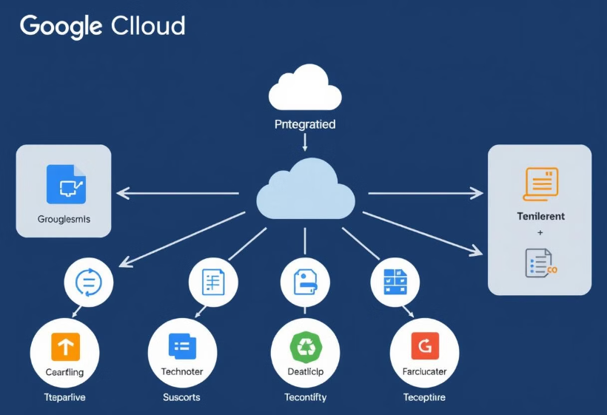
Integración con otros servicios de GCP
Google Kubernetes Engine (GKE) se integra de manera fluida con otros servicios clave de Google Cloud Platform (GCP), facilitando la construcción de soluciones completas en la nube.
Algunas de las integraciones más destacadas incluyen:
Cloud SQL: Bases de datos relacionales administradas por Google.
Cloud Storage: Almacenamiento de objetos de alta escalabilidad.
Cloud Functions: Ejecución de código sin servidor para procesamiento bajo demanda.

Slide 18
Muchas gracias

